Slide 1






Портативный электрокардиограф
Сергей Алексеевич Капров
TERS-Team ИШХБМТ
1

Slide 2



АКТУАЛЬНОСТЬ ПРОЕКТА
Снятия ЭКГ в больнице недостаточно
Ограничения в быту (нельзя заниматься активными физическими упражнениями, мыться)
На данный момент на рынке не имеется доступных и одновременно удобных устройств.
Многие холтеры дают сухую экг без автоматического выделения патологий.

Slide 3
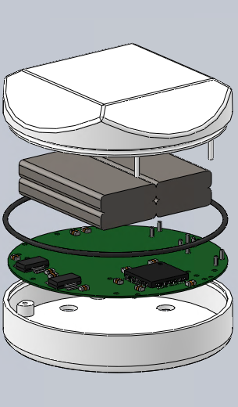

РЕШЕНИЕ
Никаких сумок
Компактный водонепроницаемый корпус (50 мм в диаметре, 20мм в высоту)
Себестоимость устройства – 20000 рублей
Возможность быстрой смены аккумуляторов (10-15 секунд)
Приложение для устройства
3

Slide 4

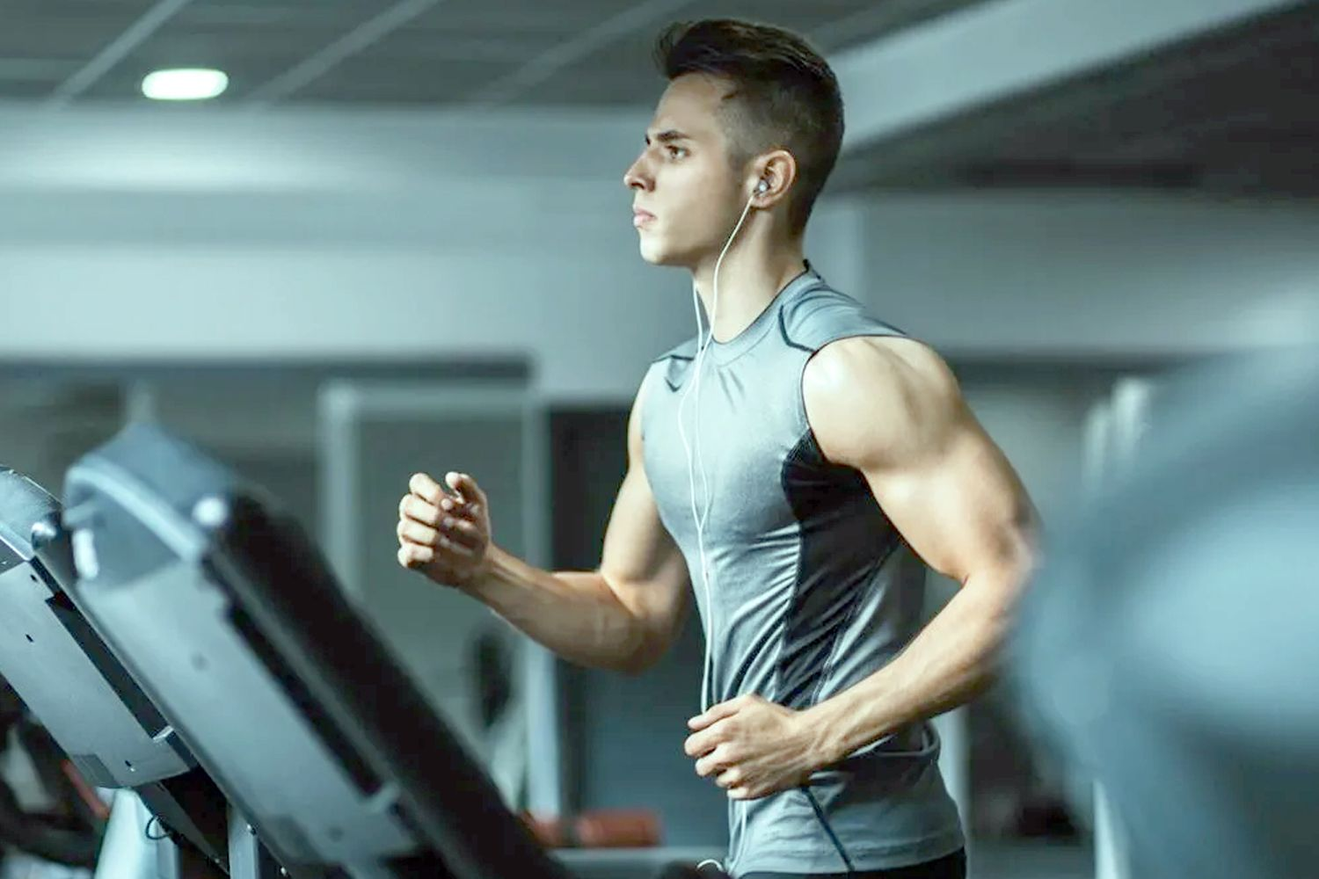
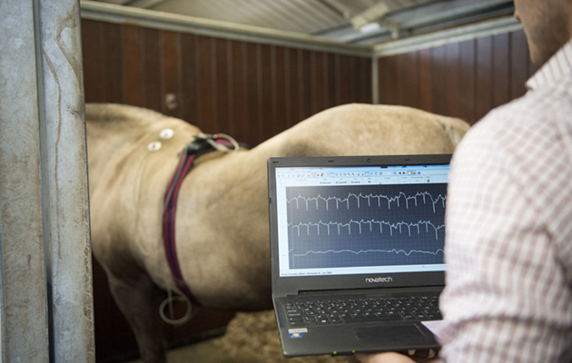
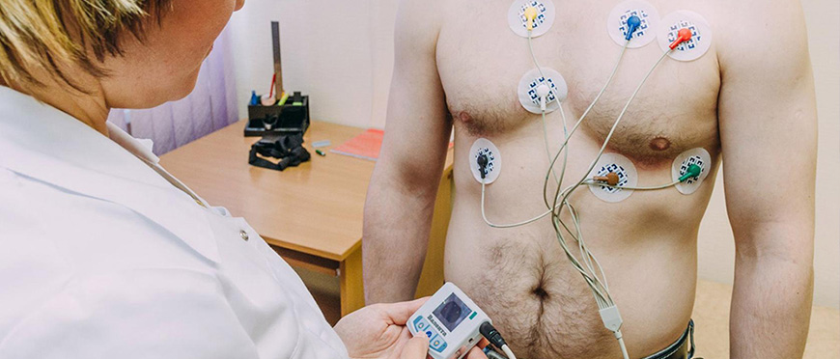
ЦЕЛЕВАЯ АУДИТОРИЯ
Диагностические центры
Стационары кардиологических диспансеров
Центры реабилитации и спортивной медицины
Ветеринарные клиники и фермы
4

Slide 5
Конкурентоспособность проекта
Параметр | Валента МН-05 | Кардиотехника-07-3/12Р | Schiller Medilog AR Enterprise | Мой холтер
Стоимость, тыс. руб | 100-330 | 130-420 | 305-413 | 150
Количество отведений | 3, 12 | 3,12 | 3 | 3
Принцип ношения | Чехол, манжета | Сумка с поясным и наплечным ремнями | Чехол на поясе, шейный ремешок | Эластичный ремень
Масса, г | 75 | 157-200 | 200 | 45
Размеры, мм | 70*65*20 | 96х70х30 | 110х60х10 | 50х50х20
Способ хранения информации | SD-карта, Bluetooth | SD-карта, Bluetooth | Bluetooth | Bluetooth
Разрядность, бит | 12 бит | 24 бит | 15 бит | 24 бит
Отметка событий пациентом | кнопка | кнопка | кнопка, микрофон
Итог: Устройство компактнее, дешевле и обладает большей разрядностью
5

Slide 6
Рынок/бизнес-модель
План реализации продукции
1. Продажа готового продукта
2. Продажа расходников
Объем продаж, ед. | 190 | 267 | 381
Выручка от продажи, тыс. руб. | 28500 | 40050 | 57150
Уровень рентабельности | 29,30%
Объем рынка (2020):
TAM – $ 2 млрд
SAM – $ 21 558,1 тыс.
SOM (3% от SAM) – $ 646 тыс.
Рынок:
B2B – ЦРБ, диагностические центры, стационары кардиологических диспансеров, центры реабилитации и спортивной медицины, ветеринарные клиники и фермы
Этапы выхода на рынок:
1. Профессиональные спортсмены
2. Диагностика животных
3. Пациенты в больницах
4. Ветеринария
6

Slide 7
ТЕКУЩИЕ РЕЗУЛЬТАТЫ
Проведен экономический обзор
Определена ЦА
Спроектировано устройство
Собран рабочий макет устройства
Проект продемонстрирован на нескольких мероприятиях
Оформляется патент на полезное изделие

Slide 8

ПЛАНЫ РАЗВИТИЯ
ЧТО ДЕЛАЕМ | СРОК | ОТВЕТСТВЕННЫЙ
Получение патента на полезную модель | 2 недели | Сергей Капров
Испытания прототипа | 1 месяц | Сергей Капров
Создание приложения для работы с устройством | 1 год
Поиск партнера / инвестора | 1 год | Сергей Капров
8

Slide 9
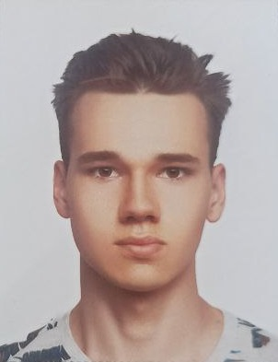
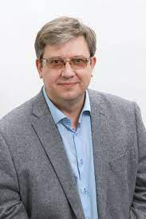
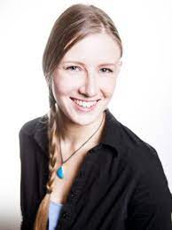
КОМАНДА СТАРТАПА
РОЛЬ | ФАМИЛИЯ ИМЯ | ФОТО
ЛИДЕР (CEO) | Капров Сергей Алексеевич
ТЕХНОЛОГ, РАЗРАБОТЧИК (CTO) | Капров Сергей Алексеевич
Консультант | Доктор технических наук, профессор ИШХБМТ ТПУ Бразовский Константин Станиславович
Консультант | Ph.D, профессор ИШХБМТ ТПУ Шеремет Евгения Сергеевна
9

Slide 10

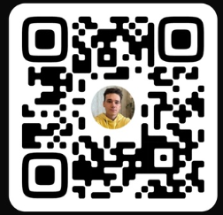
КОНТАКТЫ ЛИДЕРА
Капров Сергей Алексеевич
Номер: +79080443124
VK: https://vk.com/kaprov2013
Telegram: greyracco
10

Slide 11
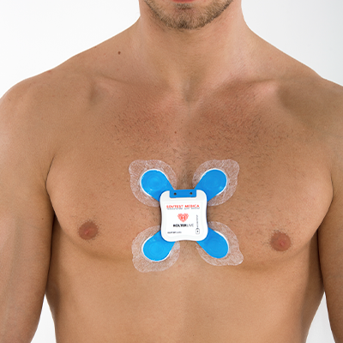
ЦЕННОСТЬ, ЦЕННОСТНОЕ ПРЕДЛОЖЕНИЕ
Мы, компания по производству портативных электрокардиографов,
помогаем пациентам или спортсменам
в ситуации с необходимостью проведения длительного мониторинга работы сердца
решать проблему дороговизны и неудобства существующих на данный момент аналогов
с помощью современных компонентов
и получать более дешевое и удобное в использовании устройство
11

